Slide 1

МКДОУ Поныровский детский сад «Ромашка»
«Духовно-нравственное воспитание детей дошкольного возраста через приобщение их к истории родного края»
Подготовила: воспитатель 1кв. категории
Пешкова Ю.С.
2025

Slide 2

«Воспитание любви к родному краю, к родной культуре, родной речи начинается с малого-любви к своей семье, к своему жилищу, к своему детскому саду. Постепенно расширяясь, эта любовь переходит в любовь к своему государству, к его истории, его прошлому и настоящему, а затем ко всему человечеству».
Д.С. Лихачев

Slide 3

Актуальность
Духовно-нравственное воспитание подрастающего поколения – одна из сложнейших и актуальных проблем на сегодняшний день, которая должна решаться педагогами, родителями, и неравнодушными людьми. Именно духовно-нравственное воспитание обеспечит целостность и гибкость воспитательных воздействий взрослых на детей в различных ситуациях их общения, а также общения детей друг с другом. Оно предполагает формирование у ребенка целостного отношения к жизни, обеспечивающего устойчивое и гармоничное развитие личности ребенка. В настоящее время, как бы это прискорбно не звучало, материальные ценности доминируют над духовными, поэтому у детей искажены представления о доброте, милосердии, великодушии, справедливости, гражданственности и патриотизме.

Slide 4

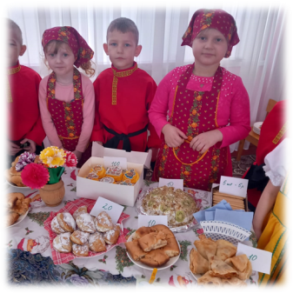
Духовно-нравственное воспитание - это целенаправленный процесс взаимодействия педагогов и воспитанников, направленный на формирование гармоничной личности, на развитие ее ценностно-смысловой сферы, посредством сообщения ей духовно-нравственных и базовых ценностей.

Slide 5
Цель: формировать нравственные качества личности ребенка, накопление им духовного опыта, основанного на традициях православной культуры.
Задачи:
-познание и прививание православной культуры и традиций;
-раскрытие духовной и нравственной одаренности ребенка, его способностей и талантов;
-гармоничное, позитивное и гуманистическое развитие личности ребенка;
-формирование гражданского самосознания, доброжелательного отношения к окружающему миру и людям;
-одухотворение жизненного пространства ребенка;
-защита и укрепление физического, психического и духовного здоровья ребенка;
- воспитание у детей любви к Родине, родному краю и его истории( в домах, которые его окружают, в предметах быта, в названиях улиц, парков);
-воспитание таких качеств, как трудолюбие, милосердие, доброта и сочувствие.

Slide 6

Направления
Духовно-нравственное:
расширение и укрепление ценностной сферы личности ребёнка, формирование у него способности находить, видеть, воспринимать и оценивать прекрасное на основании культурных и моральных норм и традиций.
Патриотическое: любовь и уважение к своей стране, малой Родине, ощущение принадлежности к своему народу

Slide 7

НОД
Игры
Экскурсии
Конкурсы
Работа с детьми
Наблюдения
Праздники и развлечения
Беседы и рассказы
Чтение худ. литературы

Slide 8
В нашем ДОУ уже не один год ведется работа по духовно-нравственному воспитанию детей всех возрастных категорий. Главной целью этой работы является создание условий для приобщения детей дошкольного возраста к духовно–нравственным ценностям, а также воспитание готовности следовать им.
Основные задачи работы по духовно–нравственному воспитанию детей, которые поставило перед собой дошкольное учреждение-это воспитание подрастающего поколения на основе обычаев и традиций народов нашей страны, примерах нравственных идеалов российской и мировой истории. В связи с этим был активизирован процесс духовно - нравственного воспитания детей в тесном взаимодействии педагогов с семьями воспитанников. За это время проведены разнообразные мероприятия по приобщению наших воспитанников к формированию духовно-нравственных качеств личности дошкольников.

Slide 9
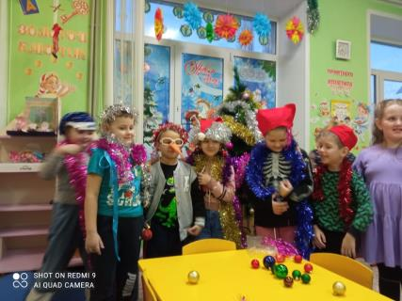
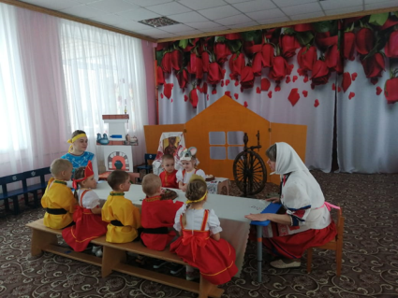
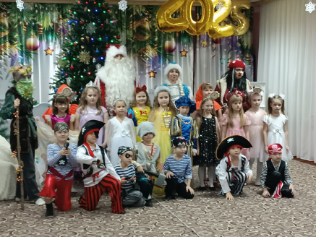
Посредством проведения народных праздников происходит обогащение души ребенка, прививается любовь к родному краю.

Slide 10
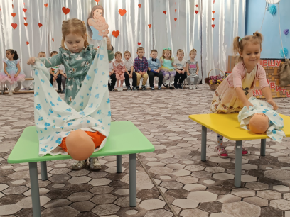
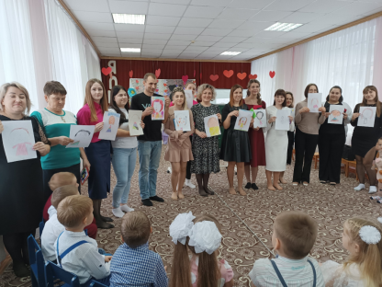
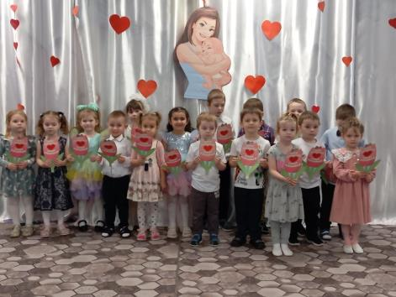
Познавая традиции праздников, ребенок испытывает положительные эмоции, на основе которых возникают более глубокие чувства: радости, восхищения, восторга. У детей пробуждается и развивается созидательная активность, формируются эстетические чувства и художественный вкус

Slide 11
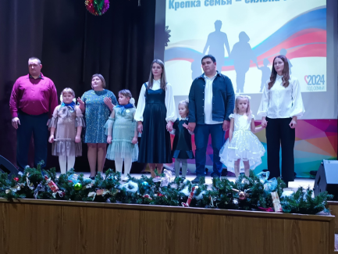
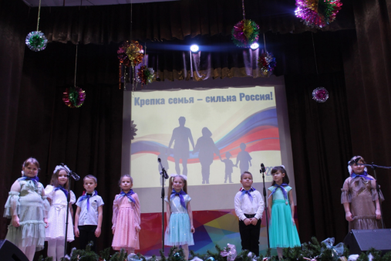
Особое внимание уделяем сохранению традиционных семейных ценностей. Эти ценности являются основой крепкой и счастливой семьи.

Slide 12

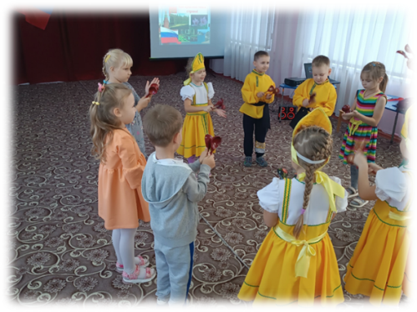
Одним из направлений в работе по духовно-нравственному воспитанию детей дошкольного возраста
является знакомство воспитанников с православной культурой. В своей работе мы используем программу Л.П. Гладких «Мир-прекрасное творение". Данная программа реализуется на протяжении всего дошкольного возраста (от 3 до7). Занятия в совместной образовательной деятельности проводятся один раз в неделю, где дети в игровой форме знакомятся с христианскими принципами Православия.

Slide 13
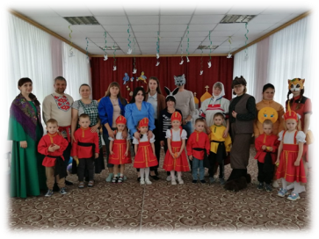
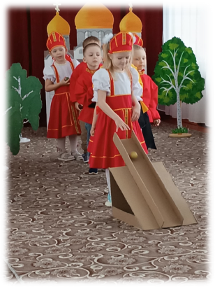
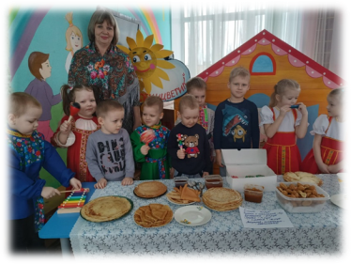
Узнавая истории и традиции народных и православных праздников, дети с большим желанием принимают участие в таких праздниках как «Рождество», «Колядки», «Вербное воскресенье», «Пасха».

Slide 14
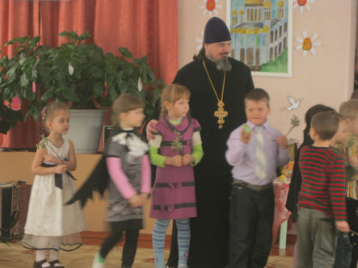
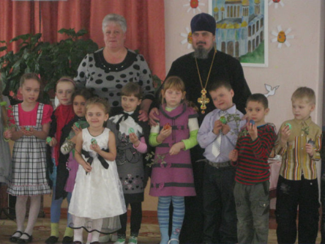
Детский сад тесно сотрудничает с храмом иконы Божьей Матери Знаменье. Социальное партнерство, между церковью и дошкольным учреждением, помогает организовать и взаимно дополнить совместную работу по духовно – нравственному воспитанию

Slide 15
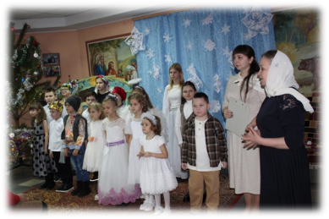
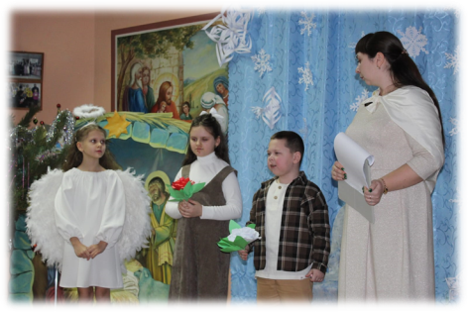
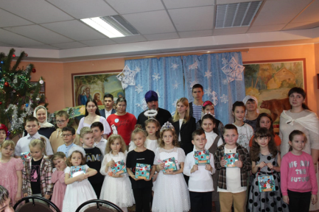
После завершения обучения в дошкольном учреждении наши воспитанники посещают воскресную школу- это замечательная возможность окунуться в православную веру, узнать о таинствах, получить понимание православной традиции.

Slide 16
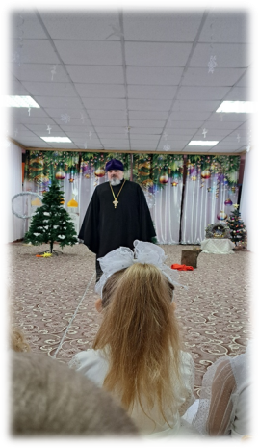
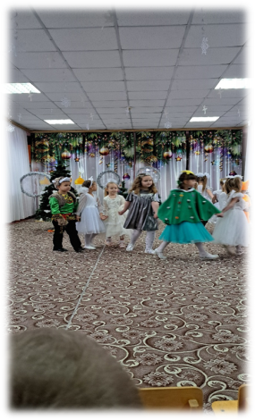
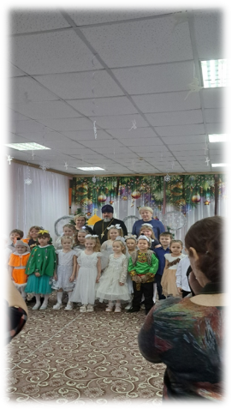
Детский сад тесно сотрудничает с храмом иконы Божией Матери «Знамение». Совсем недавно в нашем саду прошло мероприятие , посвященное великому православному празднику «Рождество Христово». Вниманию взрослых и детей была представлена рождественская сказка. Гостем на этом мероприятии был протоиерей отец Владимир,который в конце поблагодарил маленьких артистов и рассказал детям о величии праздника Рождество Христово. Такие встречи надолго останутся в памяти ребят.

Slide 17
Анкетирование
Праздники и развлечения
Выставки
Благотворительные акции
Работа с родителями
Конкурсы
Буклеты
Консультации
Родительские собрания

Slide 18
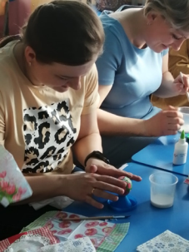
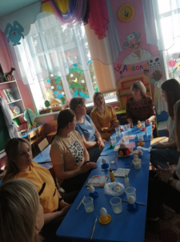
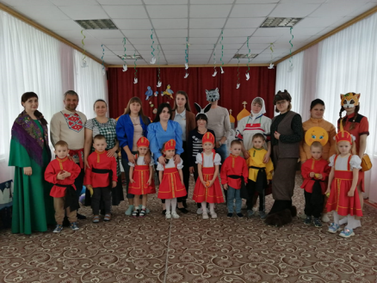
Необходимо отметить, что доминирующая роль в православном воспитании детей отведена родителям. Педагоги детского сада стараются создать условия для реализации этого принципа. Таким условием является включение родителей в жизнь детского сада, поскольку семья и детский сад не могут заменить друг друга.

Slide 19
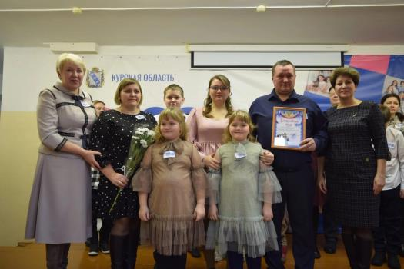
Дети и родители с удовольствием участвуют в конкурсах рисунков, литературных чтениях, конкурсах художественной самодеятельности, благотворительных акциях.
За активное участие многие из них награждены благодарственными письмами и памятными подарками. Трудно переоценить значение таких мероприятий для детей. Ведь они воспитывают уважение к обычаям, правилам поведения в одной из важнейших сфер жизни человека – семейной.

Slide 20

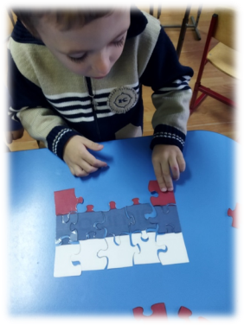
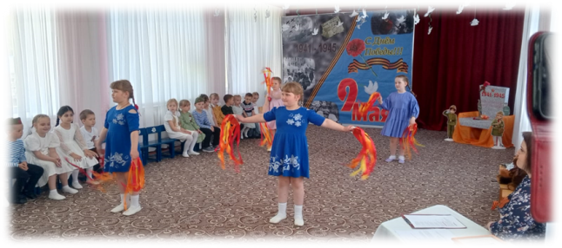
Особенное место в работе по духовно-нравственному воспитанию занимает воспитание чувства патриотизма. Неотъемлемая часть становления личности ― патриотическое воспитание с малых лет. Ребенку нужно с раннего детства прививать чувство любви к Родине, гордости за свою страну, уважения к традициям. Эти качества начинают воспитываться в кругу семьи, а затем и в стенах детского сада. От раннего формирования патриотического мировоззрения будет зависеть, станет ли новое поколение патриотами Родины и станут ли они в будущем отстаивать интересы государства

Slide 21
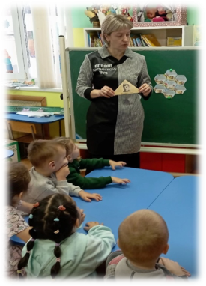
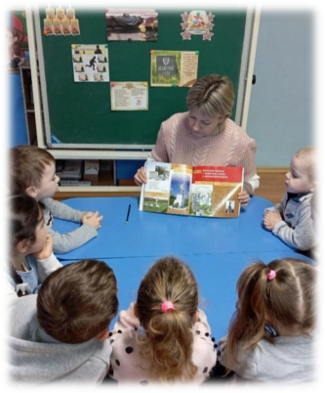
Чтобы достигнуть стабильного результата, мы стараемся применять различные методы воздействия на ребенка, на его эмоциональную и нравственную сферы. Причем такие методы, которые не казались бы ребенку скучными, чрезмерно назидательными, а естественно и гармонично наполняли его мировоззрение содержанием Данные задачи педагоги нашего ДОУ решают во всех видах деятельности: образовательной, в играх, в труде, в быту, в совместной деятельности воспитателя с детьми.

Slide 22
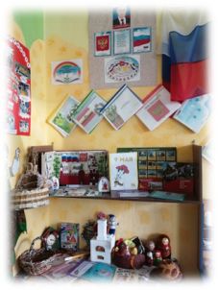
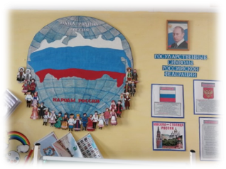
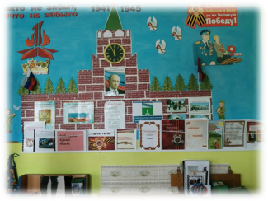
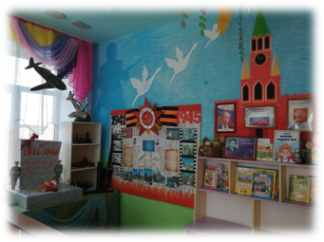
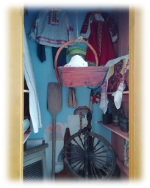
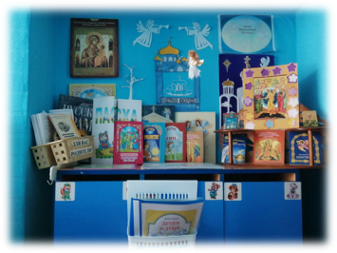
В стенах детского сада проводится кропотливая работа по просвещению детей на тему патриотизма. В этих целях в каждой группе созданы не только патриотические уголки, но и краеведческие, которые формируют у детей чувства глубокой причастности к судьбе своей страны и ее народа.

Slide 23
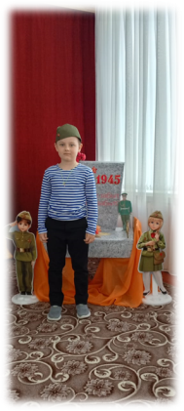
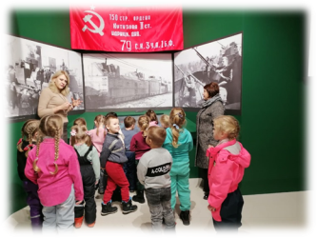
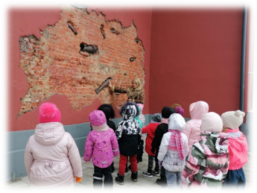

Организация мероприятий, приуроченных к значимым датам, не только способствует развитию патриотизма, но и укрепляет связь
детей с их культурным наследием

Slide 24

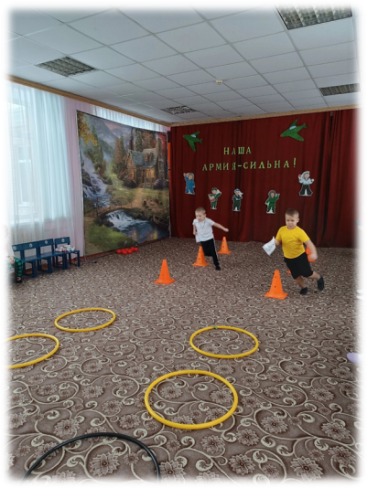
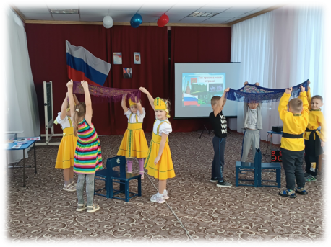
Организация патриотических праздников в детском саду — это не только способ познакомить детей с важными событиями, но и путь к формированию у них гордости за свою страну. Такие мероприятия помогают детям развивать чувство общности, уважение к своим корням и формирование активной жизненной позиции.

Slide 25

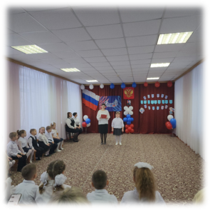
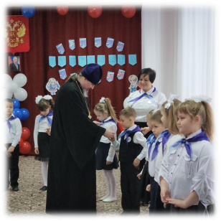
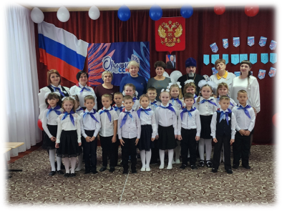
Основным ориентиром современного дошкольного образования является воспитание и развитие ребенка как гражданина Российской Федерации, его приобщение к духовным и культурным ценностям российского народа.
В рамках решения этой задачи дошкольная группа «Боровички» нашего детского участвует в реализации проекта «Орлята –дошколята» и с 12 декабря 2024 г. присоединилась к Всероссийскому проекту.

Slide 26
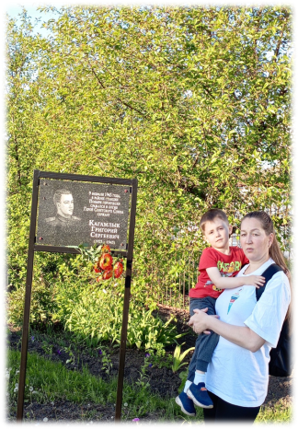
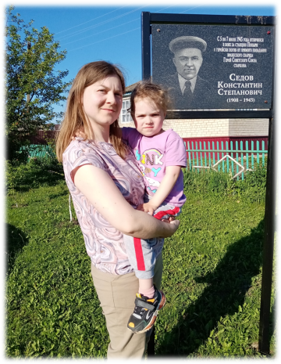
Не менее важным условием патриотического воспитания детей является тесная взаимосвязь с родителями, семьёй.
Чтобы работа с родителями не ограничивалась рамками педагогического просвещения, мы поставили цель – вовлечь их в процесс патриотического воспитания с помощью взаимодействия: включение родителей и детей в общее дело (участие в праздниках, играх, проектах, конкурсах).

Slide 27
Консультации
Семинары - практикумы
Открытые занятия
Работа с педагогами
Деловые игры
Мастер - классы
Досуговые мероприятия

Slide 28
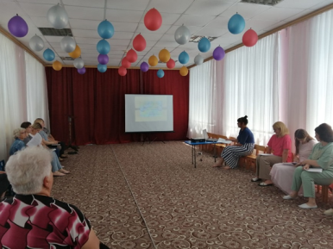
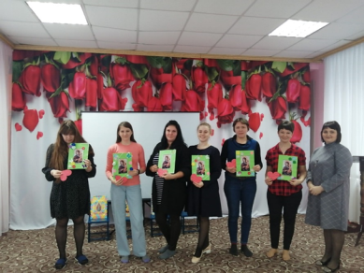
Большая роль в работе по духовно-нравственному и патриотическому воспитанию принадлежит педагогу. От уровня компетентности педагога и качества профессиональной деятельности зависит эффективность образовательного процесса. Чтобы идти в ногу со временем, педагог должен постоянно совершенствовать свои знания, изучать современные образовательные технологии воспитания и обучения.

Slide 29
Заключение
Подводя итоги о проделанной работе, можно сказать, что приобщение детей дошкольного возраста к истории родного края является важным средством духовно-нравственного воспитания. Знакомство с героическими и значимыми событиями, жизнью выдающихся людей формирует у дошкольников нравственные ценности, патриотические чувства и любовь к малой родине.

Slide 30
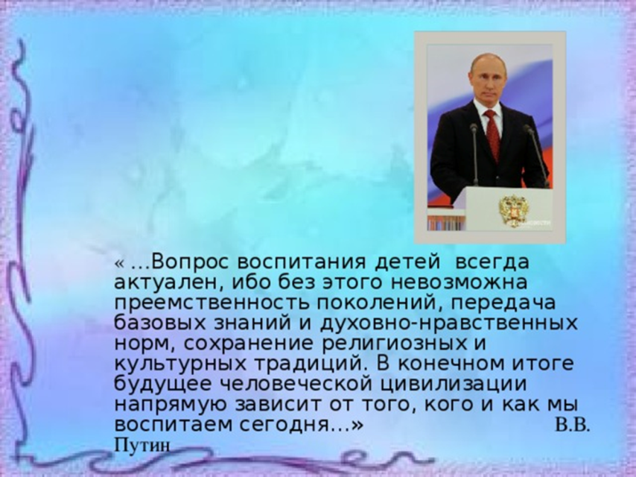

Slide 31
Спасибо за внимание!

